Slide 1
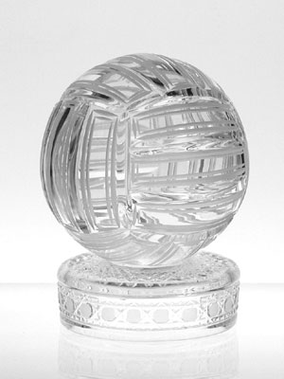
Презентация по теме:
ВОЛЕЙБОЛ
Выполнила:
Ученица 10 класса
Тутринова Светлана

Slide 2
Волейбол
От английского «volleyball» от «volley» переводится как «ударять мяч с лёта» (так же могут переводить как «летающий» или «парящий») и ball — это «мяч»

Slide 3
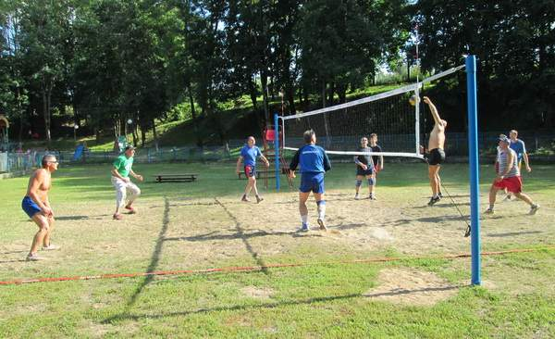
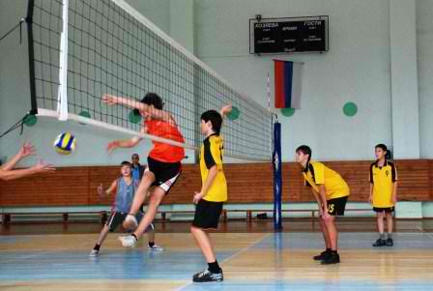
Волейбол — комбинационный, неконтактный вид спорта, где каждый из игроков имеет на площадке строгую специализацию.
Наиважнейшие качества игроков:
способность работать в команде
прыгучесть
координация
Реакция
физическая сила
Волейбол
пляжный
парковый волейбол
мини-волейбол
пионербол

Slide 4
Происхождение современного волейбола
Изобретателем волейбола считается Уильям Дж. Морган
9 февраля 1895 г:
Высота сетки 197 см
1897 году:
размер площадки 7,6 x 15,1 метра
высота сетки 198 сантиметра
1917 год:
высота сетки -243 см
1918 год:
количество игроков — шестеро
1922 год:
три касания мяча
1925 г.
площадка размером 18х9 метров.
Мужчины: высота сетки — 2,43 м,женщины — 2,24 м.

Slide 5
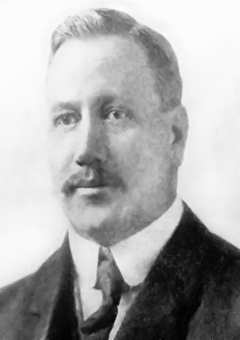
Уильям Дж. Морган

Slide 6
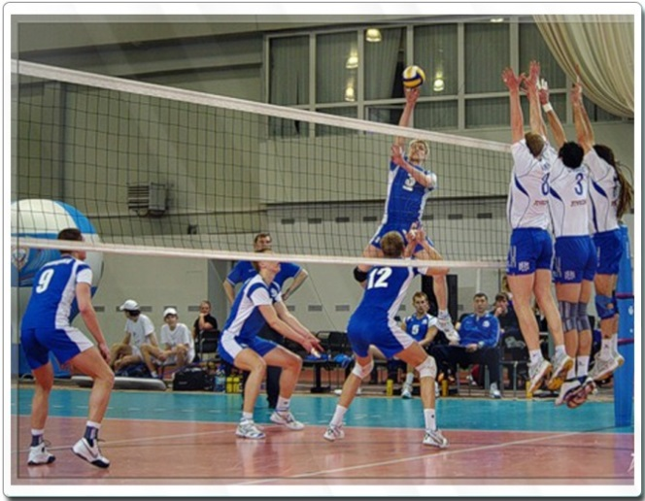
Общие правила
Игра ведётся на прямоугольной площадке размером 18х9 метров. Волейбольная площадка разделена посередине сеткой. Высота сетки для мужчин — 2,43 м, для женщин — 2,24 м.
Игра ведётся сферическим мячом окружностью 65—67 см, весом 260—280 г.
Каждая из двух команд может иметь в составе до 14 игроков, на поле в каждый момент времени могут находиться 6 игроков. Цель игры — атакующим ударом добить мяч до пола, то есть до игровой поверхности площадки половины противника, или заставить его ошибиться.
Игра начинается вводом мяча в игру при помощи подачи согласно жребию. После ввода мяча в игру подачей и успешного розыгрыша подача переходит к той команде, которая выиграла очко. Площадка по количеству игроков условно разделена на 6 зон. После каждого перехода право подачи переходит от одной команды к другой в результате розыгрыша очка, игроки перемещаются в следующую зону по часовой стрелке.

Slide 7
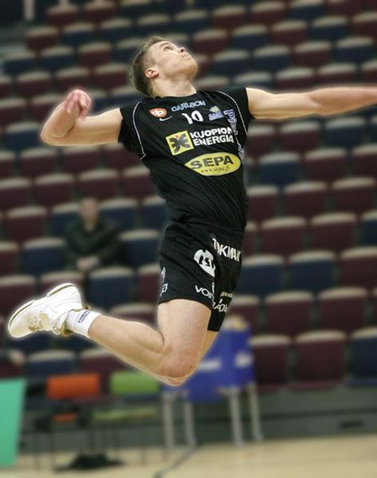
Подача
Выполняет подачу игрок, который в результате последнего перехода перемещается из второй в первую зону. Подача производится из зоны подачи за задней линией игровой площадки с целью приземлить мяч на половине противника или максимально усложнить приём. До того как игрок не коснётся мяча при подаче, ни одна часть его тела не должна коснуться поверхности площадки (в особенности это касается подачи в прыжке). В полёте мяч может коснуться сетки, но не должен касаться антенн или их мысленного продолжения вверх. Если мяч коснётся поверхности игровой площадки на стороне принимающей команды, подающей команде засчитывается очко. Если игрок, который подавал, нарушил правила или отправил мяч в аут, то очко засчитывается принимающей команде. Не разрешается блокировать мяч при подаче, прерывая его траекторию над сеткой. Если очко выиграно командой, которая подавала мяч, то подачу продолжает выполнять тот же игрок.
В современном волейболе наиболее распространена силовая подача в прыжке. Её противоположностью является укороченная (планирующая, тактическая) подача, когда мяч направляется близко к сетке.

Slide 8
Либеро
Один или двое игроков (до 2009 года — только один игрок) команды могут быть назначены либеро. Игроки этого амплуа не могут участвовать в блоке, подавать, выполнять нападающий удар по мячу, полностью находящемуся выше верхнего края сетки. Форма либеро должна отличаться от формы остальных игроков. Разрешается заменять либеро неограниченное количество раз, не ставя в известность судью. Так как либеро не имеет права атаковать и блокировать, он обычно находится на задней линии, меняясь позицией с игроками, которых выгодно держать на передней линии, например, с центральным блокирующим

Slide 9
Нарушение правил
При подаче:
Игрок заступил ногой на пространство площадки
Игрок подбросил и поймал мяч
По истечении 8 секунд после свистка судьи мяч передаётся команде соперников.
Касание антенны мячом.
Совершил подачу до свистка судьи.
При розыгрыше:
Сделано более трёх касаний (не учитывая блок)
Касание верхнего края сетки игроком, выполняющим активное игровое действие.
Заступ игроком задней трёхметровой линии при атаке.
Ошибка на приёме: двойное касание или задержка мяча.
Касание сетки мячом при ударе
Переход центральной линии.
Регламент
Нарушение расстановки
Неспортивное поведение одного из игроков или тренера

